Slide 1




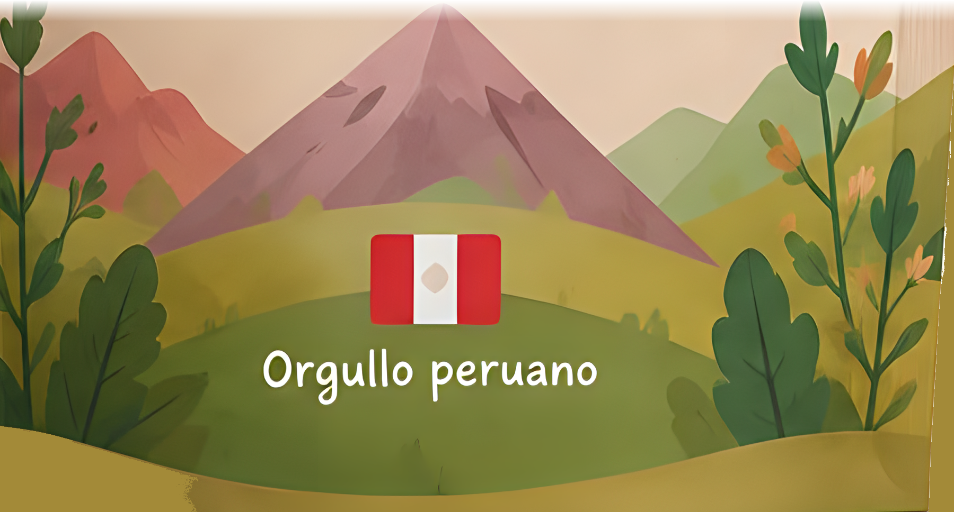
Ingredientes: cacao, avena, cañihua, sangrecita liofilizada, plátano, huevo, aceite vegetal, panela. Contiene huevo.
6 unidades x 20 g · Elaborado: ____/____/2026 · Consumir dentro de 5 días · Hecho en Lima · Prototipo de evaluación, no destinado a la venta.
De nuestra tierra,
a su lonchera
Un mini brownie nutritivo, elaborado
con ingredientes peruanos, para que
cada bocado sea una fuente de energía
y sabor.
Ingredientes
peruanos
Nutrición
en cada bocado
Hecho
con amor

